Slide 1









Slide 2

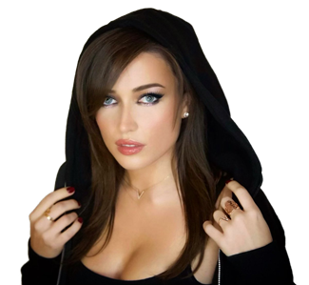
01. Androgyne
02. Allez chante (feat. The Mad Stuntman)
03. J'effacerai tes larmes
04. Le droit d'aimer
05. Est-ce que tu m'entends
06. Next
07. J'ai fait tout ça pour toi
08. Dans le miroir
09. Et dans la nuit j'ai prié
10. Pour t'aimer je serai là
11. Qu'est-ce que tu m'as fait
12. Il suffirait juste d'une fois
13. Même si tu t'en sors
14. Le droit de rêver
15. Pour toujours
16. Pour ces héros
17. J'ai fait tout ça pour toi (Electro mix)
18. Même si tu t'en sors (version Nashville)
19. J'ai fait tout ça pour toi (version Acoustique)
20. Androgyne (version Acoustique)
21. Et dans la nuit j'ai prié (version Acoustique)
22. Dans le miroir (version Acoustique)

Slide 3


















































